Slide 1
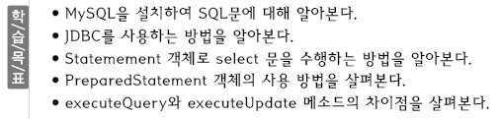
22. JDBC
가메출판사

Slide 2
목차
01. 데이터베이스
02. 테이블 다루기
03. JDBC
04. SELECT 문과 Statement 객체
05. executeUpdate 메소드와 PrepareStatement 객체
가메출판사

Slide 3
01. 데이터베이스
MySQL의 공식 홈페이지
http://www.mysql.com
가메출판사

Slide 4

1.2 MySQL 명령어 사용하기
[-h 호스트] : MySQL이 설치되어 있는 컴퓨터의 주소를 입력한다.
자신의 컴퓨터에 설치되어 있는 경우에는 입력하지 않아도 된다.
[-u 사용자 아이디] : 사용자 아이디를 입력한다. 기본 값은 'root'이다.
[-p 비밀번호] : 비밀번호를 입력한다. '-p' 옵션만 입력하면 비밀번호를 입력하는 메시지가 나타난다.
[데이터베이스명] : 접속할 데이터베이스 이름을 입력한다. 입력하지 않으면 MySQL 서버에 로그인만 된다.
가메출판사

Slide 5
실 습 하 기 : MySQL 테스트하기
C:\Documents and Settings> cd \
C:\>mysql -u root -h localhost -p
Enter password : *******
mysql> use test
mysql> show tables;
mysql> exit
가메출판사

Slide 6
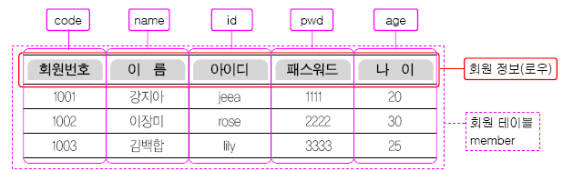
02. 테이블 다루기
가메출판사

Slide 7

2.1 테이블을 생성하는
CREATE TABLE
use test
mysql> create table member (
-> code char(4) not null,
-> name varchar(30) not null,
-> id varchar(30),
-> pwd varchar(15),
-> age int(3)
-> );
가메출판사

Slide 8

2.2 테이블에 레코드를 추가하는
INSERT
mysql> insert into member values(
'1001', '강지아', 'jeea', '1111', 20);
mysql> insert into member values(
'1002', '이장미', 'rose', '2222', 30);
mysql> insert into member values(
'1003', '김백합', 'lily', '3333', 25);
가메출판사

Slide 9
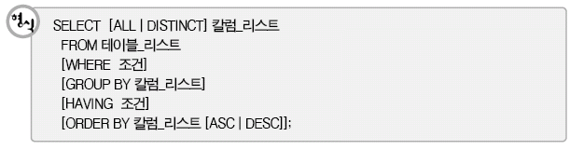
2.3 테이블의 레코드를 검색하는
SELECT
mysql> select * from member;
가메출판사

Slide 10

2.4 저장된 데이터를 변경하는
UPDATE
mysql> update member set pwd='1234‘ where name='이장미'
가메출판사

Slide 11

2.5 테이블에 저장된 레코드를
삭제하는 DELETE
mysql> delete from member where name='김백합';
가메출판사

Slide 12
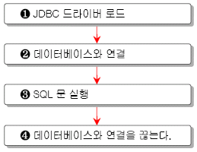
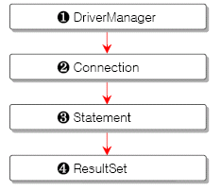
03. JDBC
가메출판사

Slide 13
(1단계) java.sql 패키지 임포트
import java.sql.*;
가메출판사

Slide 14
(2단계) JDBC 드라이버 로드
Class.forName("org.gjt.mm.mysql.Driver");
혹은
Class.forName("com.mysql.jdbc.Driver");
가메출판사

Slide 15

(3단계) 데이터베이스 연결 객체인 Connection 생성
① url : JDBC 형식 URL, ② uid : 사용자명, ③ pwd : 패스워드
Connection con = DriverManager.getConnection(
"jdbc:mysql://localhost:3306/test", // ①
"root", // ②
"1234"); // ③
가메출판사

Slide 16
04. SELECT 문과 Statement 객체
Statement stmt = con.createStatement( );
String str = "select * from member";
ResultSet rs = stmt.executeQuery(str);
stmt.close( );
가메출판사

Slide 17
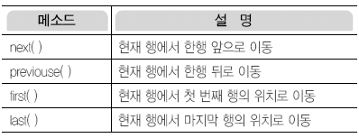
04. SELECT 문과 Statement 객체
while( rs.next( ) ){
String s_code = rs.getString("code");
String s_name = rs.getString("name");
String s_id = rs.getString("id");
String s_pwd = rs.getString("pwd");
int n_age = rs.getInt("age");
System.out.printf(" %s \t %s \t %s \t %s \t %d \n",
s_code, s_name, s_id, s_pwd, n_age);
}
가메출판사

Slide 18
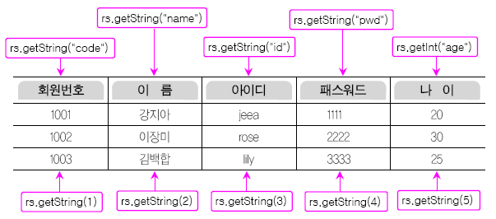
04. SELECT 문과 Statement 객체
가메출판사

Slide 19
05. executeXXX 메소드와 PrepareStatement 객체
➊ PreparedStatement를 생성
➋ ?로 지정된 인자에 값을 준다.
➌ SQL 문의 종류에 따라
executeQuery 메소드나
executeUpdate 메소드를 실행한다.
가메출판사

